Slide 1
Sistema experto para obtener información de Criptomonedas mediante el uso de Web Scraping.
Jean Pierre Alvarado
10 A CIS

Slide 2


Problema que deseamos solucionar

Slide 3


Problema que deseamos solucionar

Slide 4
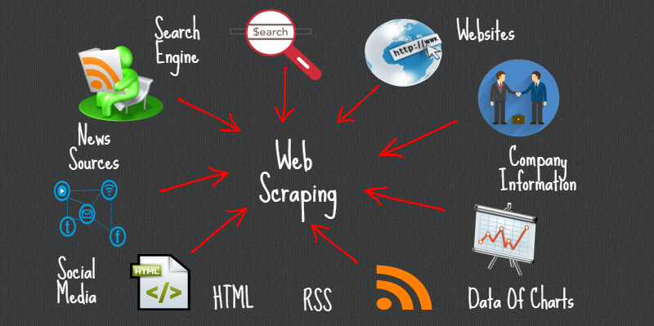
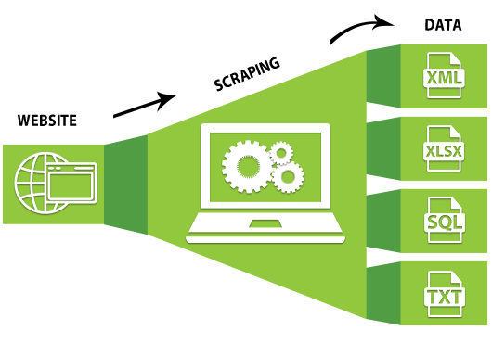
Que es el Web Scraping

Slide 5
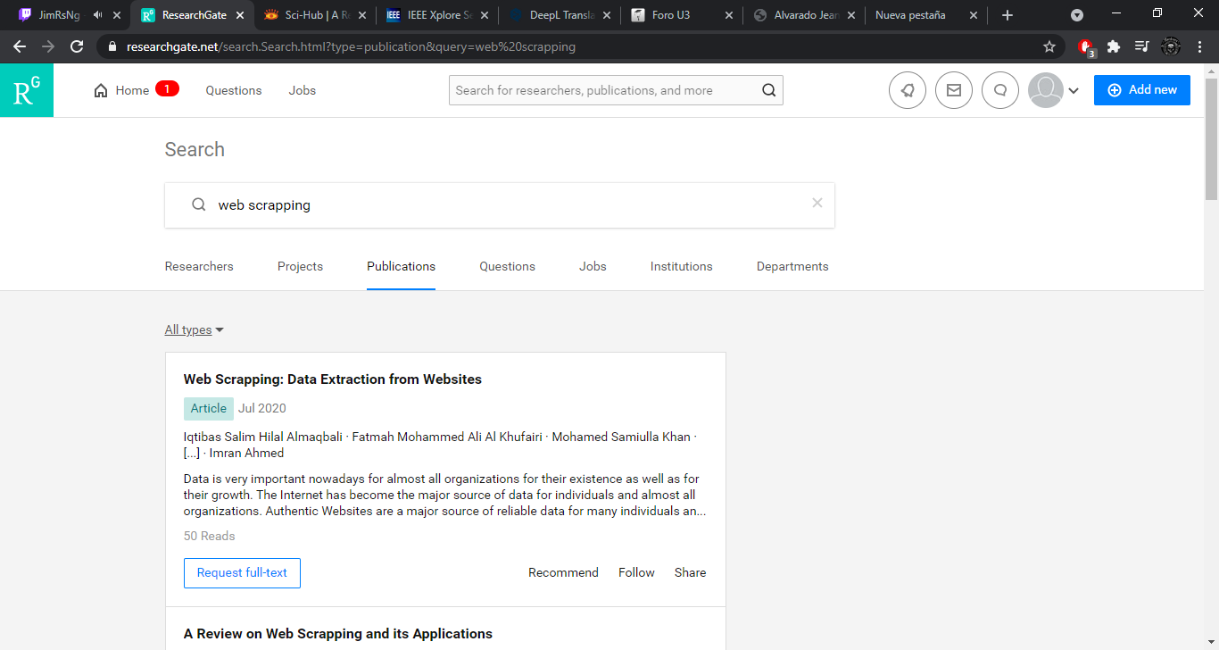
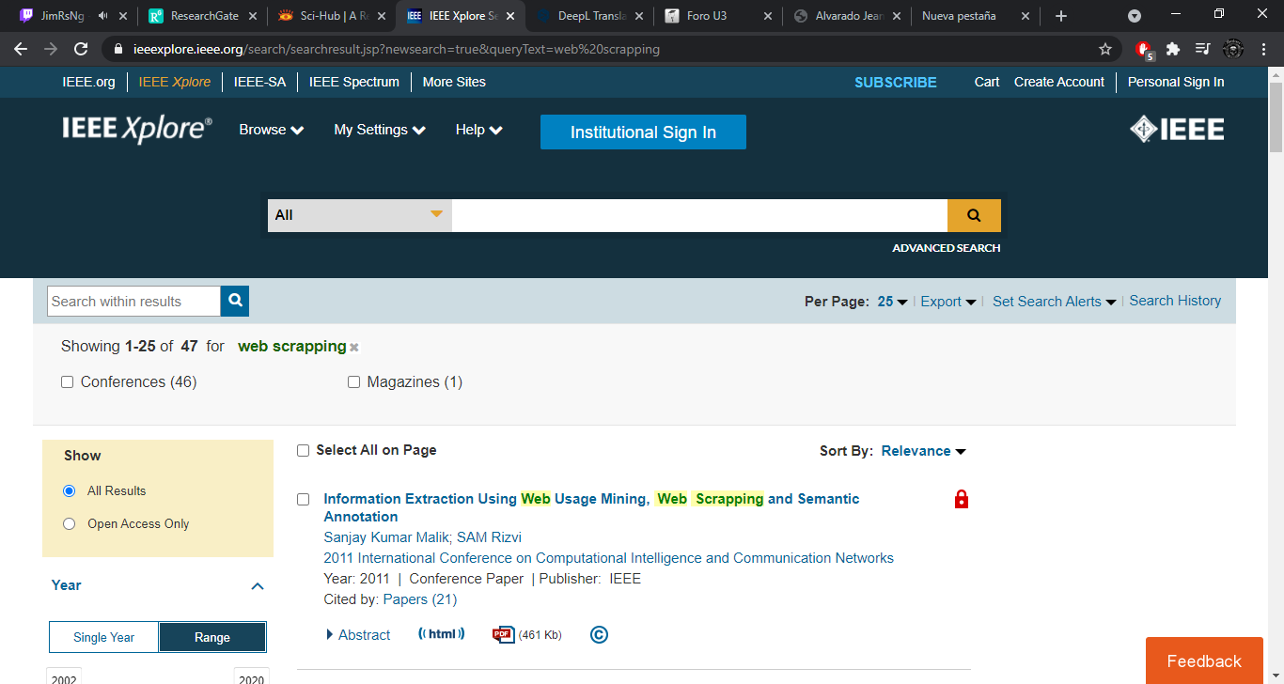
Fuente de conocimiento

Slide 6
Representación del conocimiento
Web Scrapping
Análisis exploratorio de datos

Slide 7

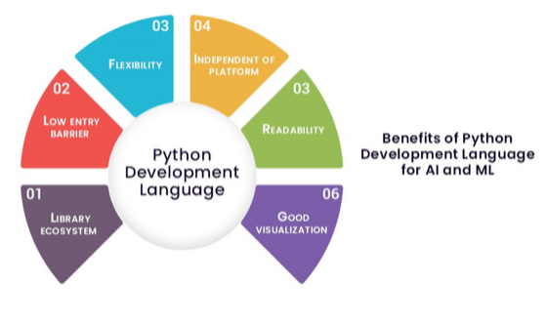
Lenguaje de programación a usar

Slide 8

Resumen

Slide 9


prototipo

